Slide 1

COMO SE TORNAR UM PROFISSIONAL MAGENTO
4ª feira, 24/10/2012
das 20:30h às 22:00h
com André Gugliotti

Slide 2

COMO SE TORNAR UM
PROFISSIONAL MAGENTO
ANDRÉ GUGLIOTTI

Slide 3

Nossos Patrocinadores
MercadoPago
@MercadoPagoBR
siga o MercadoPago no Facebook: www.facebook.com/MercadoPagoBrasil
maior plataforma de pagamentos online da América Latina
já integrada ao Magento

Slide 4

Nossos Patrocinadores
Cerebrum Brasil
@CerebrumBR
siga a Cerebrum no Facebook: www.facebook.com/cerebrum.brasil
empresa especializada em desenvolvimento de módulos para Magento
mantenedora da Comunidade Magento

Slide 5
Sobre o palestrante
André Gugliotti
@AndreGugliotti
#Magento #MagentoBrasil
formado em engenharia civil, em 2000, mas atuando no mercado de web desde 2004
entre 2005 e 2010, com a marca Hydra Studio –focado em soluções de vendas pela internet, para o cliente final
atua como consultor em comércio eletrônico e marketing digital, voltado para empresas
formação como Engenheiro Comercial Magento, pela eCommerce Academy Paris

Slide 6
Durante a palestra
saber a história do Magento
ecossistema Magento
perspectivas profissionais
como estudar Magento

Slide 7


Slide 8
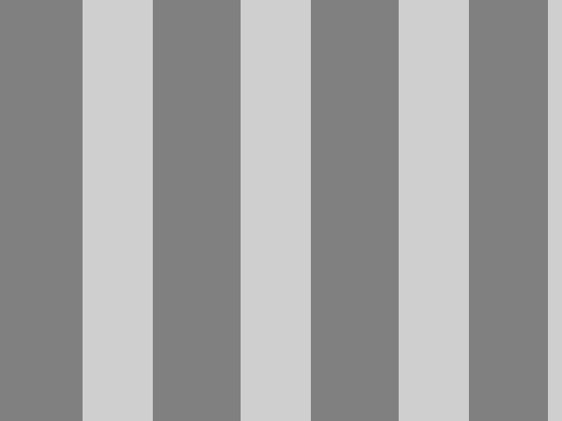







Linha do tempo
2006
2008
2009
2010
2011
2007
2012

Slide 9

o Magento é
opensource

Slide 10

o Magento é modular

Slide 11
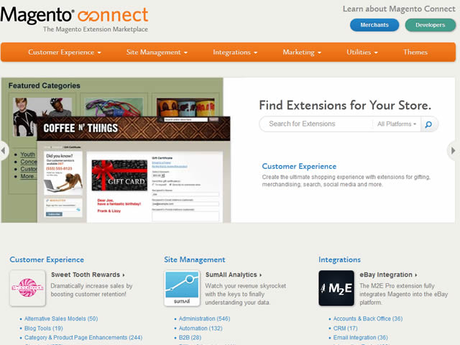

Slide 12

Ecossistema

Slide 13
Magento
meios de pagamento
meios de envio
manutenção
otimização
consultoria
CRM
ERP

Slide 14
Linhas
especialização em módulos
integração com os meios de pagamento
especialização em otimização
consultoria e estratégia
... e muito mais!
envio de newsletters

Slide 15

Carreira

Slide 16
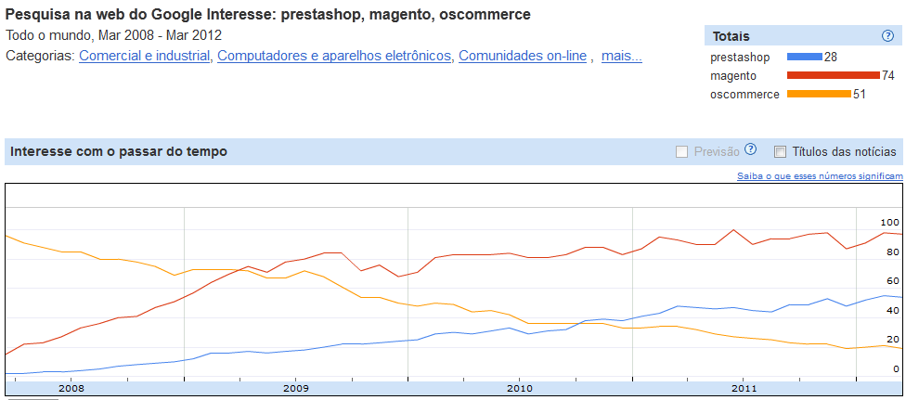
Google Insights for Search – 2008-2012
Todo o mundo
www.google.com/insights/search

Slide 17
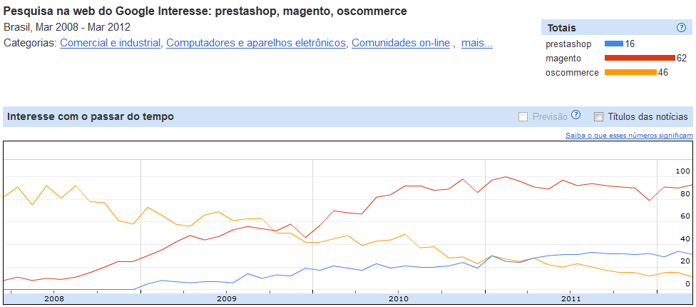
Google Insights for Search – 2008-2012
Brasil
www.google.com/insights/search

Slide 18
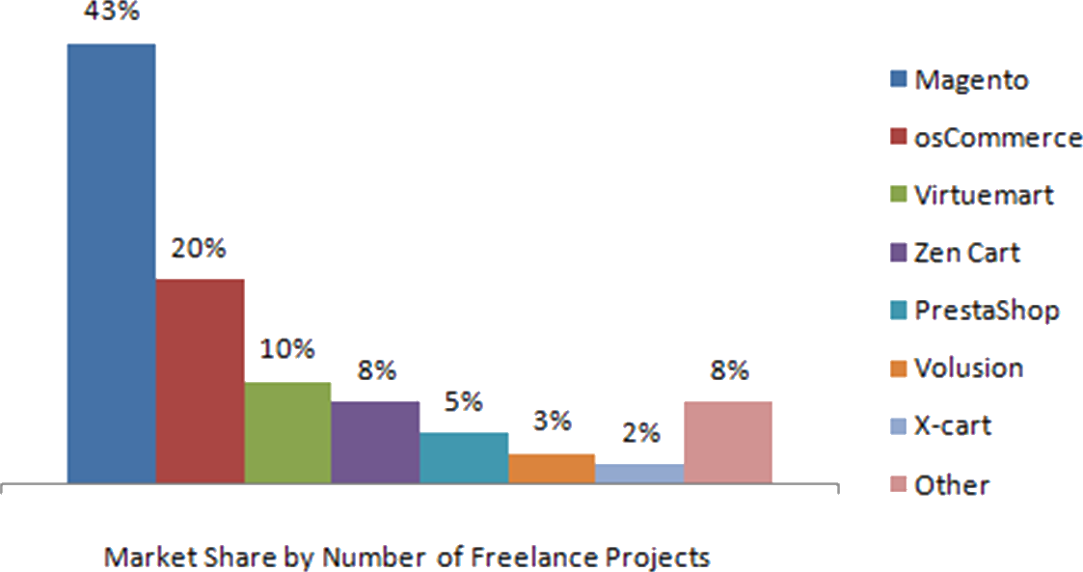
Donanza.com – abr/2011
www.donanza.com/blog

Slide 19
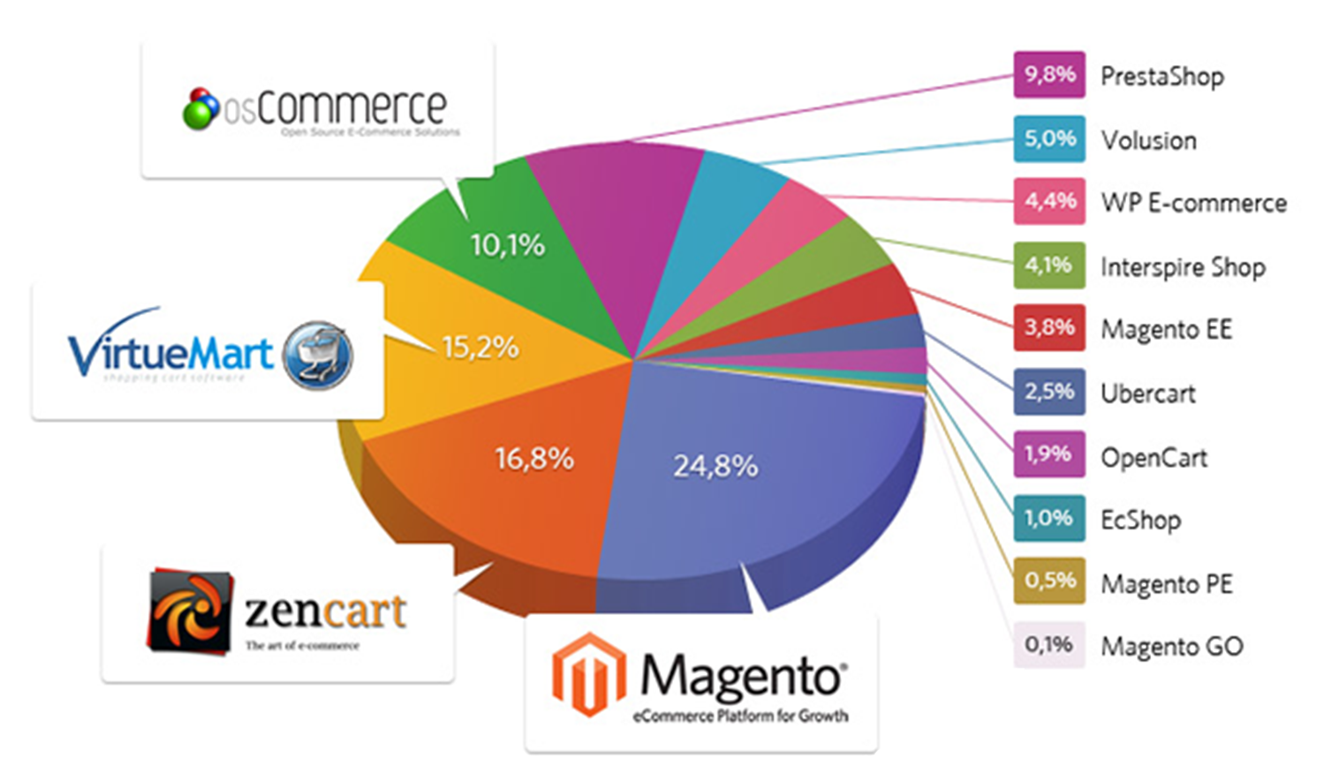
Ahead Works – fev/2012
blog.aheadworks.com

Slide 20
Impulsionando a Carreira
Contributor
Magento Certified
Magento U

Slide 21
Profissionais Magento
Developer
Design
Business

Slide 22

Magento Developer

Slide 23

Magento Designer

Slide 24

Magento Business

Slide 25

como estudar Magento?

Slide 26

bastante esforço e dedicação

Slide 27
Fontes de conteúdo
Comunidade Magento – comunidademagento.com.br
Escola Magento – escolamagento.com/mariosam.com.br
listas de e-mails do Google – ‘magentobr’
Twitter oficial do Magento - @magento
comunidade e fóruns do Magento
canal do Magento no Youtube
livros importados
livro em português – “Magento – Guia Definitivo” – Novatec
screencasts e tutoriais

Slide 28

oportunidades por todos os lados

Slide 29
Nossos Patrocinadores
Mercado Pago
@MercadoPagoBR
siga o MercadoPago no Facebook: www.facebook.com/MercadoPagoBrasil
visite o site em www.mercadopago.com.br

Slide 30
Nossos Patrocinadores
Cerebrum Brasil
@CerebrumBR
siga a Cerebrum no Facebook: www.facebook.com/cerebrum.brasil
visite o site em www.cerebrum.com.br

Slide 31






André Gugliotti
andre@gugliotti.com.br
andregugliotti.com.br

